Slide 1
ESTRUTURA E REPLICAÇÃO DO DNA
1. A NATUREZA DO MATERIAL GENÉTO É O DNA
Contexto Histórico (Anos 1950):
Teoria de Mendel – genes (1865)
Os determinantes genéticos estariam em:
nas Proteínas ou no DNA ?
Trabalhos de: - Griffith (1928) +
Avery, Mac Leod, McCarty (1944)
e
- Hershey e Chase (1952)

Slide 2
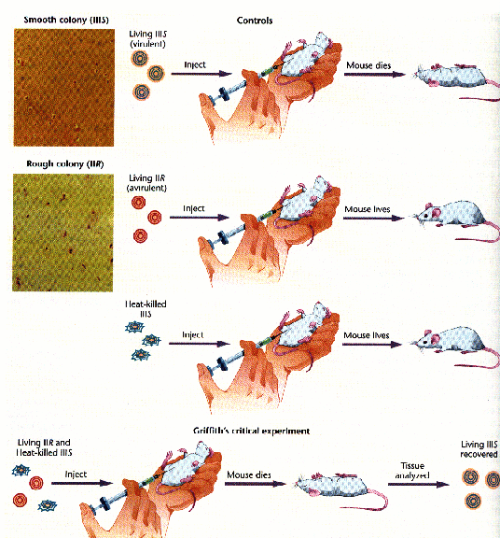
Griffith (1928)

Slide 3
morta
Polissacarídeos Lipídeos RNA Proteína DNA
Avery, Mac Leod, McCarty (1944)

Slide 4
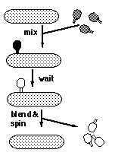
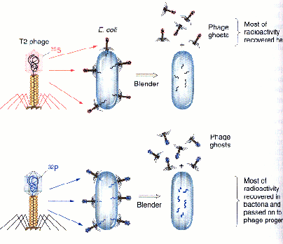
35S - Proteína
32P -
DNA
Hershey e Chase (1952)

Slide 5
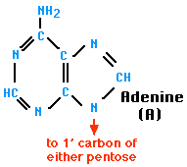
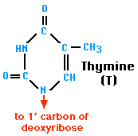
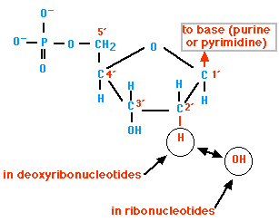
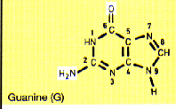
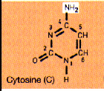
2. A ESTRUTURA DO DNA
 Embora a estrutura não fosse conhecida, os blocos eram
Púricas
Pirimídicas

Slide 6
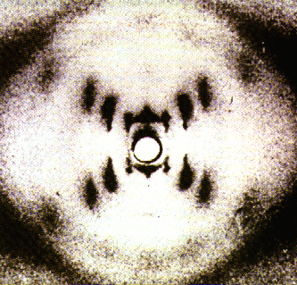
Novidade 1.
Difração de raios X do DNA
(Rosalind Franklin e Maurice Wilkins)
Pela descoberta da estrutura do DNA James Watson, Francis Crick
e também Maurice Wilkins
(no laboratório do qual trabalhou Rosalind Franklin, com as análises cristalográficas de raios X),
receberam o Prêmio Nobel em 1962 ( http (http://www.nature.com/nature/DNA50 ) .

Slide 7
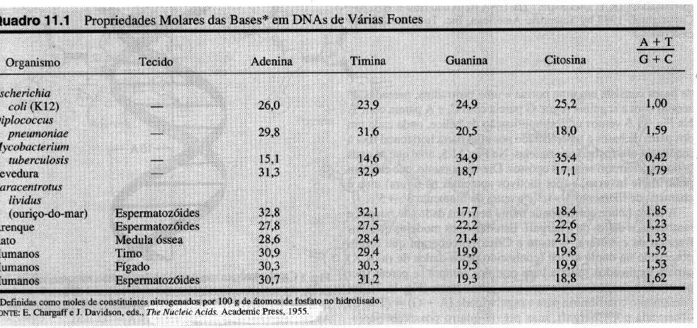
Novidade 2.
Experimentos de Erwin Chargaff

Slide 8
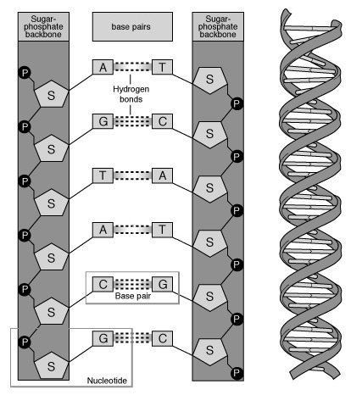
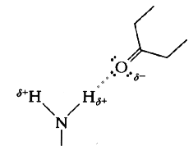
A dupla hélice
Modelo de James Watson e Francis Crick ( 1955)

Slide 9
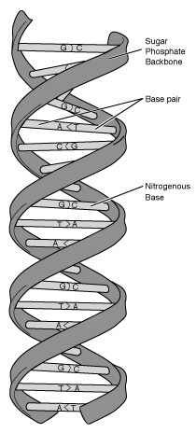

Slide 10
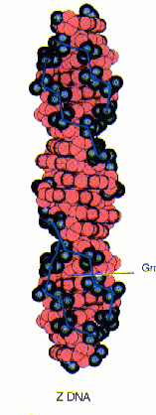
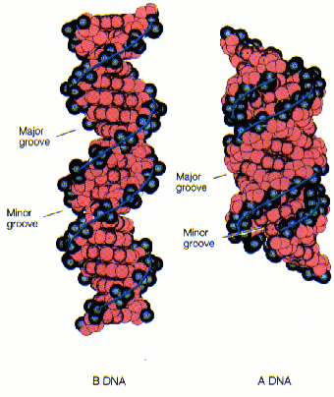
Estruturas Alternativas do DNA
fenda maior
fenda maior
fenda menor
fenda maior
fenda menor
DNA Z também pode ser encontrado na célula. Voltas para esquerda.
A transição B-Z seria, assim, um recurso para
silenciar grandes blocos de genes.
O DNA B é de longe o mais frequente
Provavelmente o presente nas células.
10,4 n por volta
O DNA conformação desidratado
ou em alta concentração de sal.
11 n por volta

Slide 11
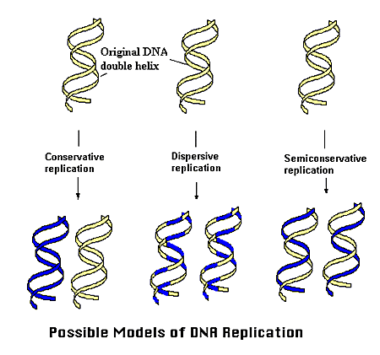
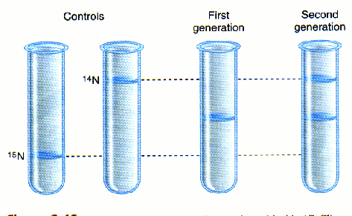
3. A Replicação do DNA
Modelos possíveis para a replicação do DNA
Meselson e Stahl (1958)

Slide 12
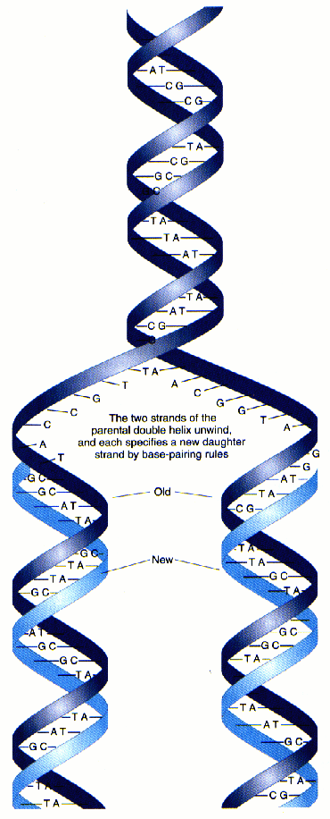
A Replicação do DNA é semi-conservativa

Slide 13
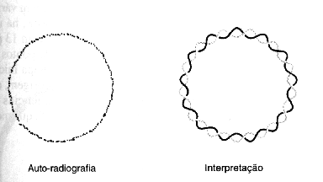
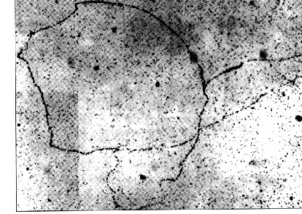
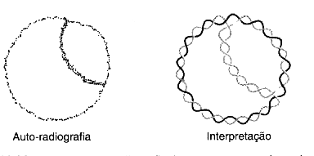
Mecanismo de Replicação do DNA
Bactérias

Slide 14
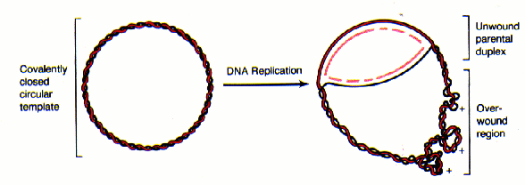
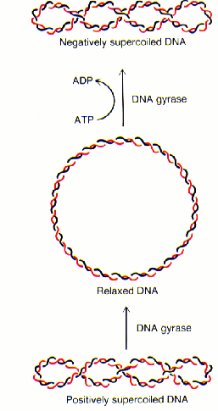
DNA girase - uma DNA topoisomerase

Slide 15
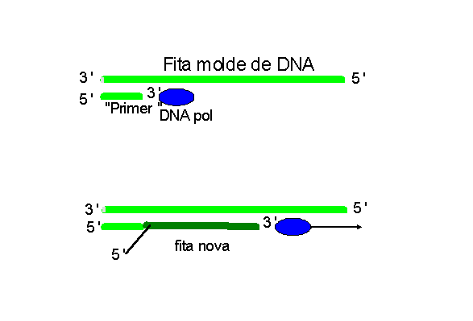
“Primer” = Iniciador
¨Primer¨ ← Na natureza é feito de RNA e é
adicionado pela enzima primase
A síntese somente ocorre no sentido
5’→ ¨3’
Replicação do DNA

Slide 16
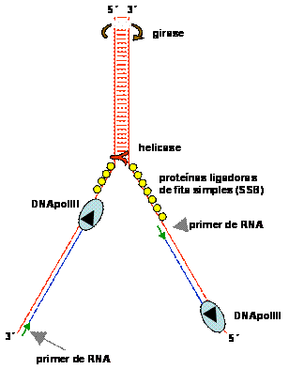
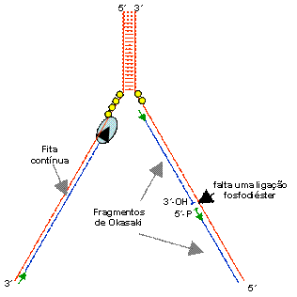
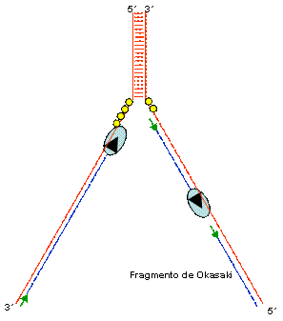
Replicação do DNA
Replicação
contínua:
5’→3’
Replicação
descontínua:
5’→3’
“leading strand” = fita contínua
“lagging strand” =
fita descontínua

Slide 17
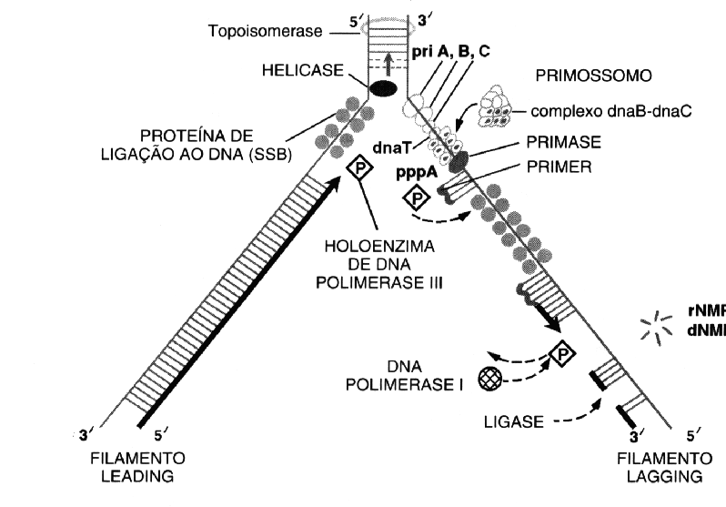
Replicação do DNA

Slide 18
A helicase ou DNA helicase é uma enzima que promove a abertura da hélice de DNA, separando-o em duas fitas simples para que possa sofrer replicação..
Ao funcionar durante o processo de replicação do DNA, a helicase recebe "ajuda" da enzima DNA-girase (ou topoisomerase), que desenrola a cadeia, diminuindo a tensão.

Slide 19
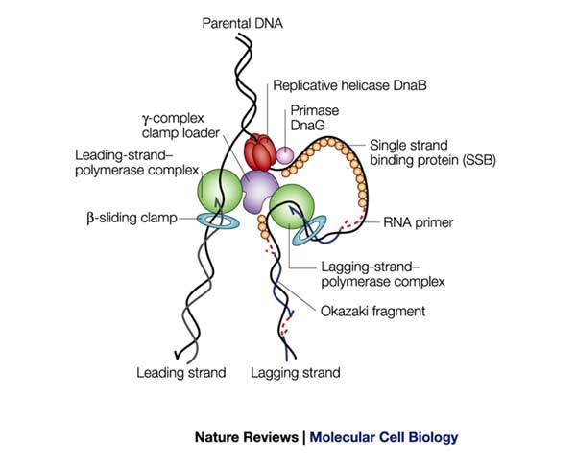
Replicação do DNA
helicase
DNA pol III
Obs.: Os fragments de Okazaki têm 1.000–2.000 pares de bases (bp) em bactérias, mas apenas
40–300 bp em eucariotos.
Recombinational repair and restart of damaged replication forks
Peter McGlynn and Robert G. Lloyd
Nature Reviews Molecular Cell Biology 3, 859-870 (November 2002)

Slide 20
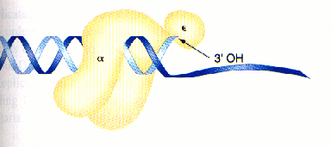
DNAs polimerases bacterianas
pol III - sintetiza a fita contínua e os fragmentos de Okasaki, tem atividade redatora apenas 5'-3'
Pol I - retira ¨primer¨ de RNA e re-sintetiza o espaço com DNA, permitindo a ligação dos fragmentos de Okasaki, e
faz reparo excisão 3'-5' e 5'-3'
pol II - replica fragmento de DNA corrigido pós evento de reparo
pol IV e pol V - envolvidas em síntese de DNA translesão, promovem erros.

Slide 21
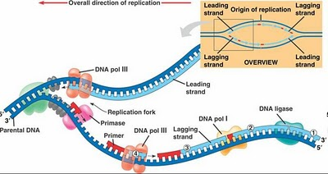
Replicação do DNA em bactérias
fita de replicação continua
fita de replicação descontinua

Slide 22
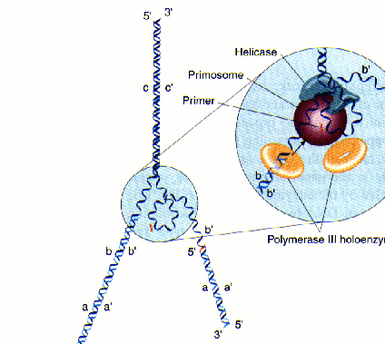

Slide 23
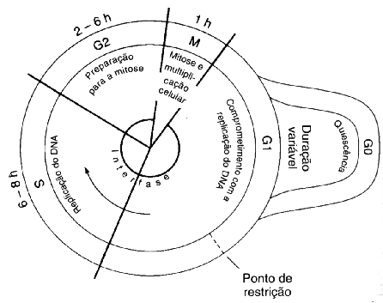
4. Ciclo de crescimento celular de uma célula eucariótica
Fase S: síntese de DNA

Slide 24
Mecanismo de Replicação do DNA
Eucariotos

Slide 25
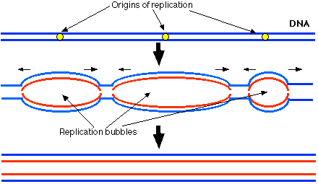
Mecanismo de Replicação do DNA
Eucariotos
Origens eucarióticas de replicação
Leveduras:
~ 400 ori (100-200 pb, sequencias ricas em AT)
Humanos: ~ milhares

Slide 26
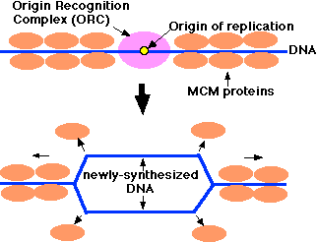

Slide 27
DNAs polimerases eucarióticas
− δ e ε (epsilon): replicação da fita de síntese contínua (“leading¨)
− α: Ρeplicação da fita de síntese descontínua (“lagging¨)
- b : Preenchimento de “gaps¨ e Reparo
- g : Replicação de DNA mitocondrial

Slide 28
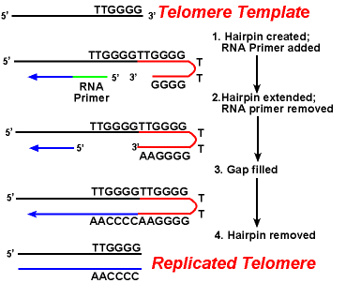
5. Telômeros
Problema:
Síntese da fita descontinua porque
não tem “primer” para ser iniciada
dai:
Pode utilizar grampo (dobra) da fita molde,
que depois será demovido
Encurtamento das pontas dos cromossomos
A replicação resulta no encurtamento das pontas dos cromossomos

Slide 29
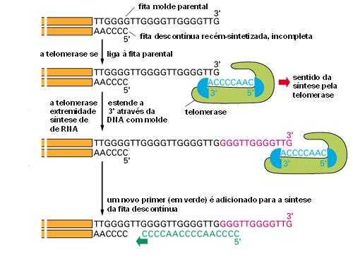
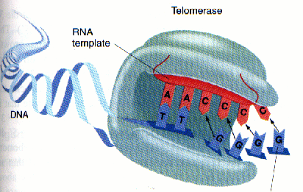
A enzima Telômerase
Telômero: sequencia rica em G:
- Em humanos: GGGTTA
- Em Tetrahymena:GGGTGG
Solução:
A telomerase permite a inserção de
um novo fragmento “primer”

Slide 30
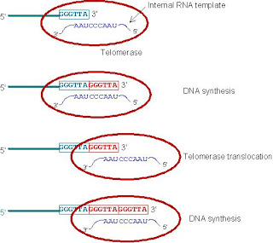
A enzima Telômerase
A telomerase (proteina + RNA)
se associa a fita 5-3, e
esta fita se extende.
A telomerase se desloca e se associa à fita 5-3
novamente, e
esta novamente se extende.
permitindo novas inserções de
um fragmento “primer”
Telômero = repetição de sequencias nucleotídicas
Telômero: sequencia rica em G:
- Em Humanos: GGGTTA
- Em Tetrahymena:GGGTGG
Veja o filminho da Telomerase no link (2,05 min):
https://www.google.com/url?sa=t&rct=j&q=&esrc=s&source=web&cd=2&cad=rja&uact=8&ved=2ahUKEwjm9dChkPbhAhU4GbkGHfunCwUQwqsBMAF6BAgJEAQ&url=https%3A%2F%2Fwww.youtube.com%2Fwatch%3Fv%3DvtXrehpCPEE&usg=AOvVaw1bfBuS71m6VkcMMWMX9rXr

Slide 31
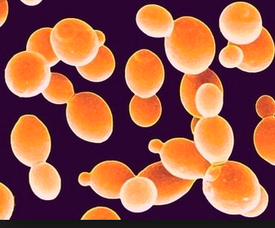
Síndrome de Werner:
Uma doença que provoca envelhecimento precoce
que começa na adolescência ou início da idade adulta e resulta no aparecimento da velhice aos 30-40 anos.
Suas características físicas podem incluir:
baixa estatura (comum desde a infância),
vida adulta: pele enrugada, calvície, catarata, atrofia muscular, tendência ao diabetes mellitus, etc.
Gene humano mutado responsável: WRN
Ref.
Epstein CJ, Martin GM, Schultz AL, Motulsky AG. (1966). Werner’s syndrome a review of its symptomatology, natural history, pathologic features, genetics and relationship to the natural aging process. Medicine 45:177-221.
Síndrome de Werner - Mulher com:
15 anos 48 anos
Como isto é possível ?
A proteína WRN é uma helicase que se associa a proteínas do revestimento do telômero
TRF2
Em levedura, há um gene similar ao WRN humano,
gene SGS1,
e
mutações neste gene provoca redução da vida util, ou seja, redução do número do numero de geração de brotos (“lifespain” ).

